Slide 1
Coq验证入门：整数算术与大小比较

Slide 2


1. 课程引入：从《孙子算经》说起
尽管开发者追求代码的完美，但传统的**单元测试**由于覆盖率局限，**难以穷尽**所有潜在缺陷。在航空航天与金融交易等对错误零容忍的领域，必须引入**形式化验证**。**Coq**作为该领域的强力工具，能够从**数学逻辑**的底层，为系统的**绝对正确性**提供严格担保。

Slide 3
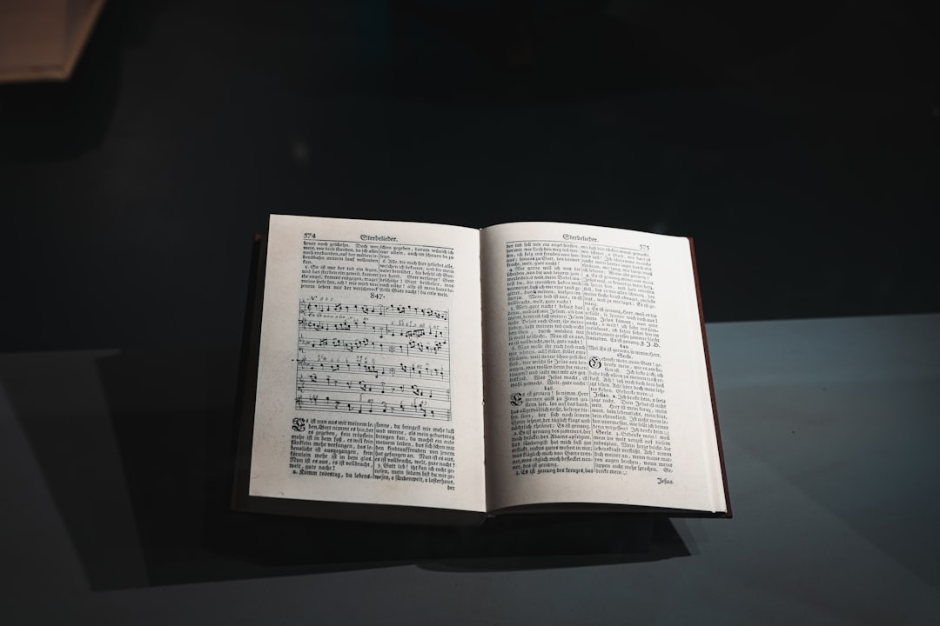
1. 课程引入：从《孙子算经》说起
《孙子算经》中的鸡兔同笼问题通过构建代数方程组，实现了从现实实体到数学符号的抽象，体现了朴素的数学建模思想；而Coq旨在进一步将数学表达转化为机器可理解并验证的形式化语言。
x + y = 35 2x + 4y = 94

Slide 4
1. 课程引入：从《孙子算经》说起
尽管人脑在简单计算中具备直觉优势，但在处理涉及海量变量或长链路证明的复杂命题时，唯有引入机器验证机制，才能有效克服人为疏忽，确保逻辑推理的绝对严谨性。
[关系图]

Slide 5
2. Coq中的自然数表达
传统编程语言通常将整数作为内置原语，而在 Coq 的底层逻辑中，必须通过构造性定义从零开始构建自然数的概念。
[关系图]

Slide 6
2. Coq中的自然数表达
Coq标准库依据皮亚诺公理，通过归纳类型定义自然数。该结构仅包含两个基本构造子：代表数值零的O与代表后继运算的S。在此定义下，任意自然数均通过递归构造生成，例如1表示为S O，2表示为S (S O)。
自然数通过层层嵌套构造，每个数都是前一个数被“S”包裹的递归结构。

Slide 7
2. Coq中的自然数表达
Coq通过记号机制允许将阿拉伯数字自动解析为基于构造函数的嵌套序列，例如将数字转换为多层递归结构。该机制在保持底层结构为nat类型的同时，消除了手工输入大量符号的冗余，从而兼顾了形式化定义的严谨性与代码的可读性。

